Slide 1
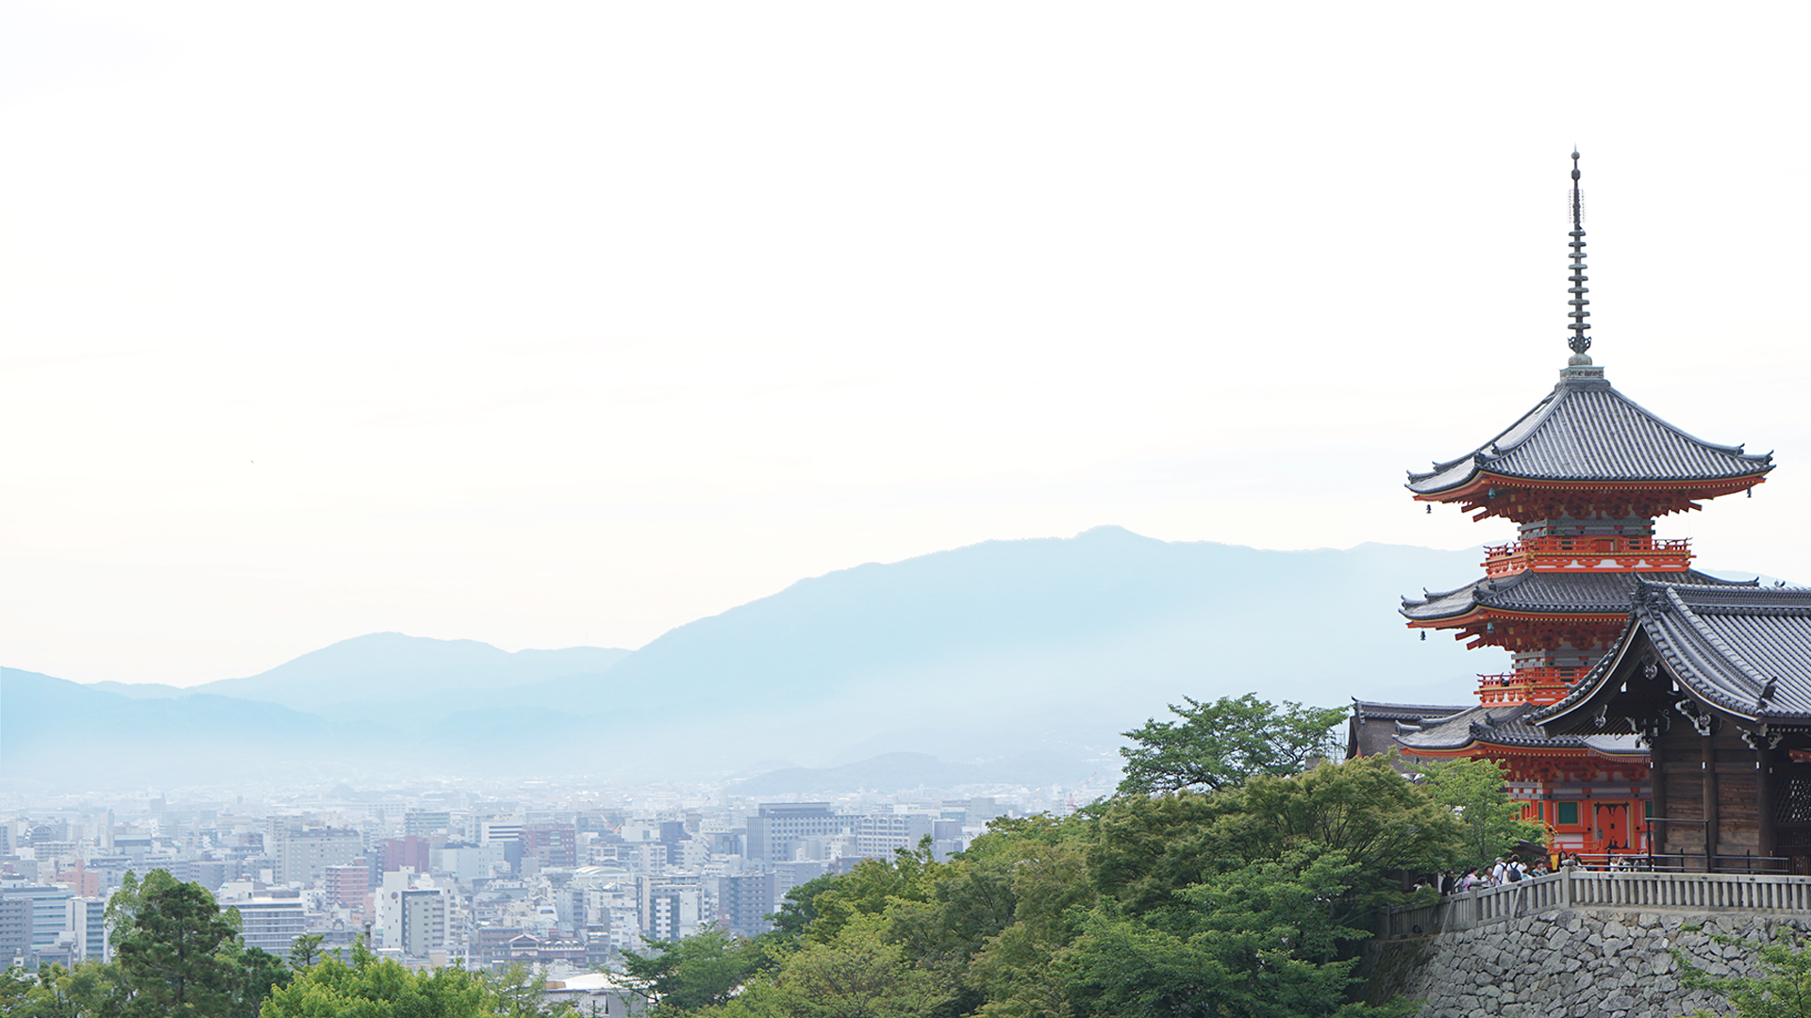
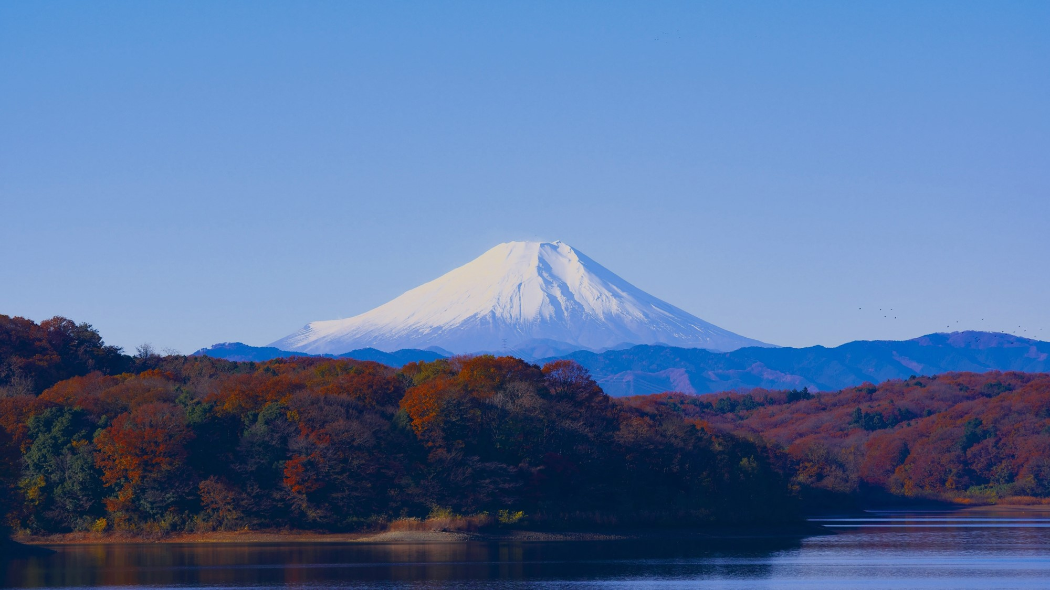
일본 의식주문화의 특징
일본 의식주 문화의 특징
일본 의식주 문화의 특징
-22001837 일본어 일본학과 조효원-
일본 의식주 문화의 특징
-22001837 일본어일본학과 조효원-
- 22001837 일본어일본학과 조효원-
-22001837 일본어일본학과 조효원-
-일본어일본학과 22001837학번 조효원-

Slide 2
차 례
1. 일본 전통 의복 문화 5. 현재 일본 음식 문화
2. 현재 일본 의복 문화 6. 일본 전통 주거 문화
3. 일본 대표적인 요리 7.현재 일본 주거 문화
4. 일본 식사 예절

Slide 3
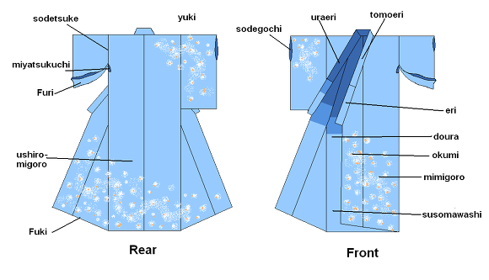
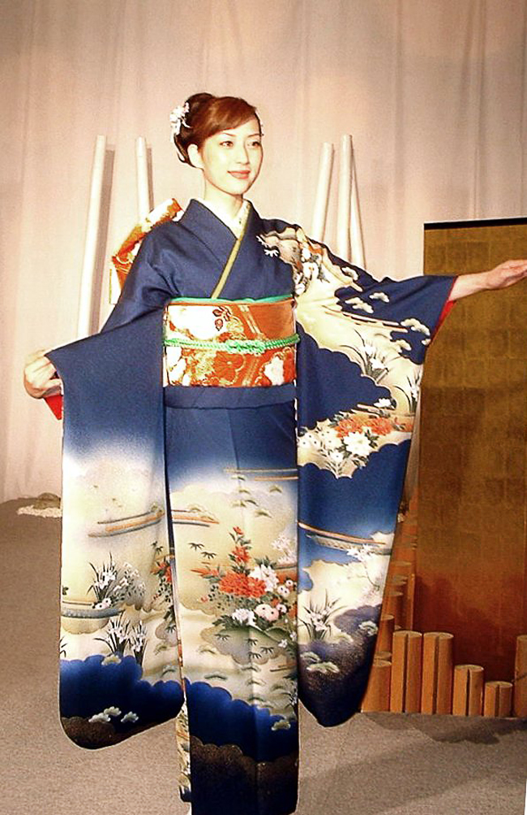
01 일본 전통 의복 문화
직선적인 아름다움의 강조
-기모노(着物)의 넓고 긴 소매와 T자 모형의 직선형 구성
-곧고 정확하게 접어 입는 방식
일본인들은 각이 잡힌 직선의 모양새를 보았을 때 훌륭한 매너를 나타낸다고 인식한다.
https://min-cho.tistory.com/117
https://commons.wikimedia.org/w/index.php?curid=1925501による

Slide 4
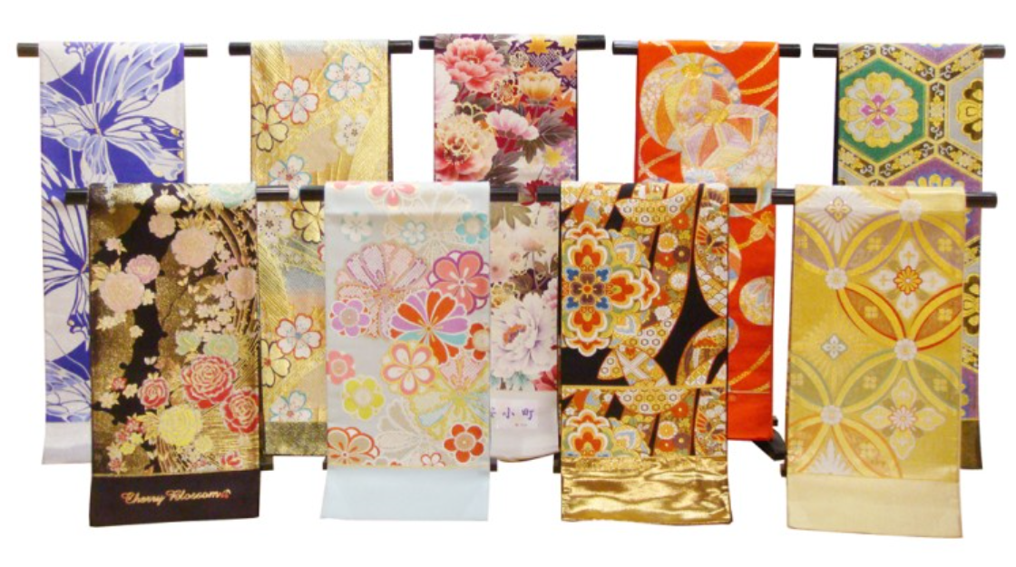
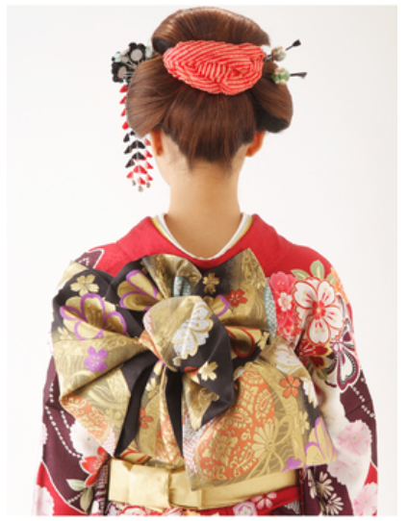
01 일본 전통 의복 문화
오비(帶)
-단추없이 넓은 천으로 옷을 고정하는 허리띠
-오비(帶)의 높낮이로 몸의 비율 조절
가벼운 예복용 오비인 후쿠로오비
오비의 종류도 다양하며 매듭의 모양도 다채롭다
https://blog.naver.com/myoto1214/220981815379

Slide 5
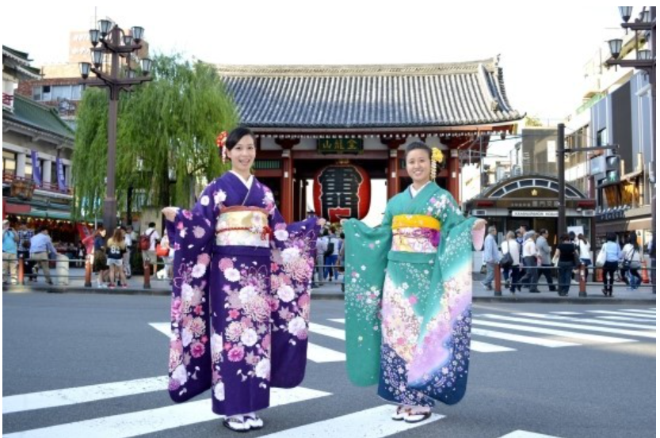
01 일본 전통 의복 문화
미혼여성과 기혼여성의 기모노 구분
후리소데(振袖) -미혼 여성이 입는 가장 격식 있는 옷
-화려한 무늬와 긴 소맷자락
후리소데를 입은 여성들의 모습
https://cafe.naver.com/japanrental/3972

Slide 6
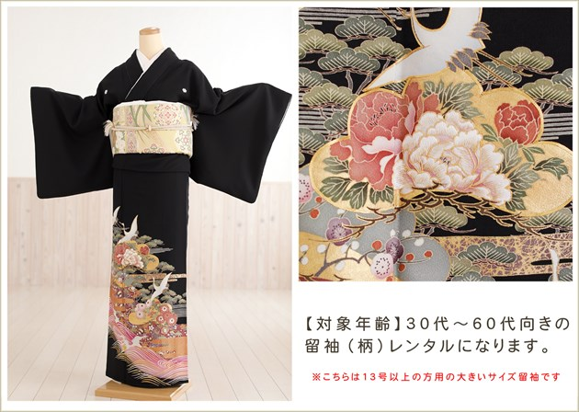
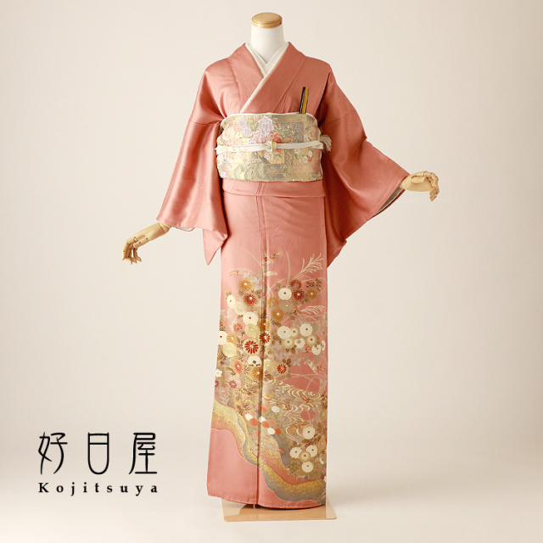
01 일본 전통 의복 문화
미혼여성과 기혼여성의 기모노 구분
도메소데(留袖) -구로토메소데(黒留袖) : 가장 격식 차린 기모노(결혼식등)
-이로토메소데(色留袖) : 덜 격식 차린 기모노(축하 행사, 다도회)
구로토메소데
이로토메소데
https://rentalpoem.jp/th032
https://www.koujitsuya.com/SHOP/it-102.html

Slide 7
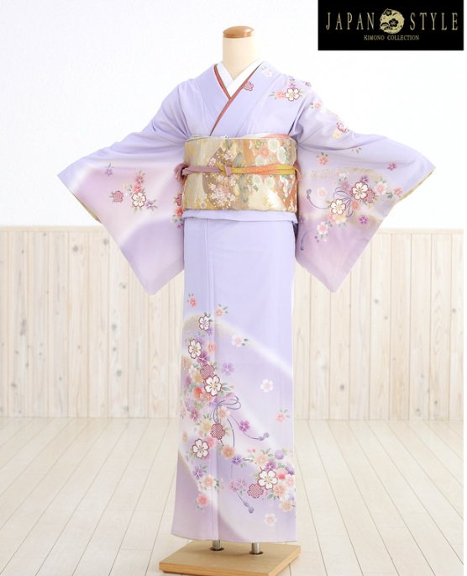
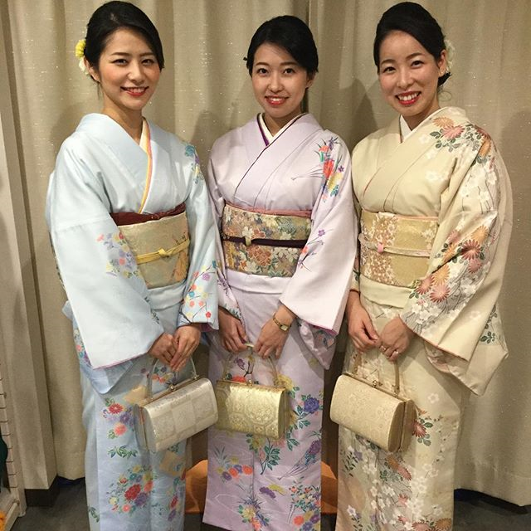
01 일본 전통 의복 문화
기모노 종류의 다양함
호몬기(訪問着) : 미혼과 기혼 상관없이 입는 여성 준 정장 기모노
후리소데보다 소매 길이 짧음
밑단 화려한 문양
https://blog.naver.com/siwonjapan/222037242294
https://vasara-h.co.jp/tips/detail.html?id=411

